Slide 1



UỶ BAN NHÂN DÂN QUẬN LONG BIÊN
TRƯỜNG MẦM NON ĐỨC GIANG
LÀM QUEN VĂN HỌC
THƠ: XE CHỮA CHÁY
Giáo viên: Nguyễn Kiều Anh
Lứa tuổi : Nhà trẻ
Lớp: Nhà trẻ D1
Năm học 2024 - 2025

Slide 2

Ổn định tổ chức:
Cô cho trẻ nghe tiếng kêu của một số xe ô tô.

Slide 3
2. Phương pháp, hình thức tổ chức:
- Cô giới thiệu tên bài thơ, tên tác giả.
- Cô đọc lần 1: (Không tranh). Sử dụng cử chỉ điệu bộ

Slide 4
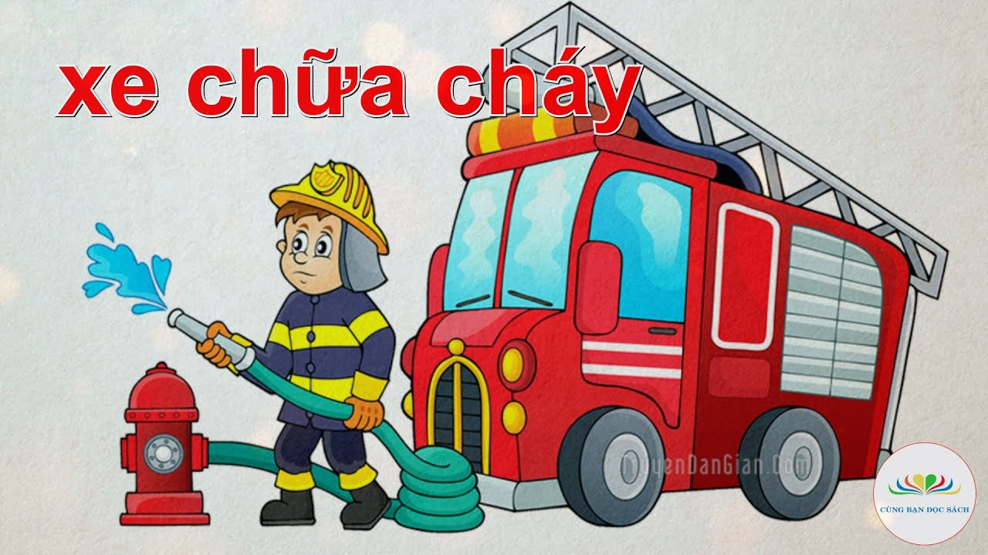

Slide 5
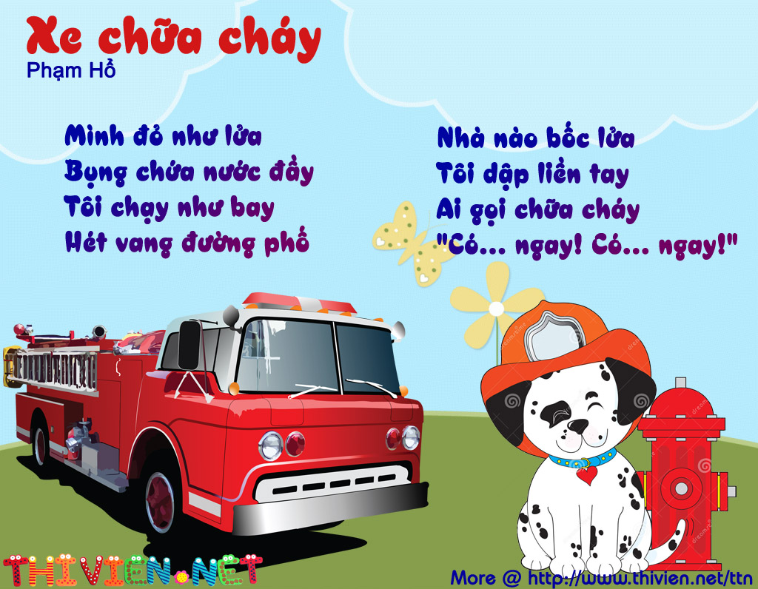

Slide 6

Đàm thoại về nội dung bài thơ

Slide 7
Dạy trẻ đọc thơ
- Cô cho cả lớp đọc 3 - 4 lần.
- Mời tổ, nhóm, cá nhân trẻ đọc.

Slide 8

3. Kết thúc:
-Cô và trẻ hát bài: “Em tập lái ô tô”

